Slide 1
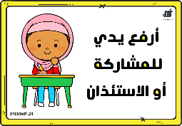
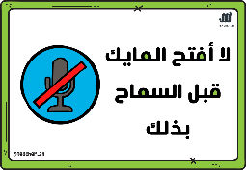
اليوم :
التاريخ : / / 1442هـ
الحصة : الاولى
المكونات :

Slide 2
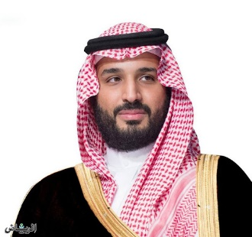
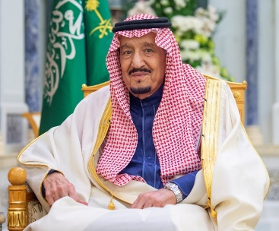
أحبك يا وطني

Slide 3
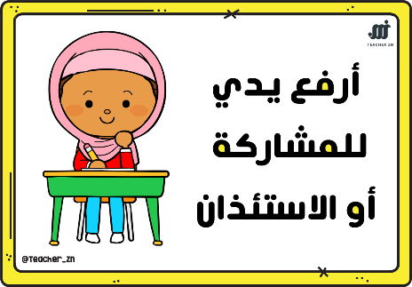
قوانين التعلم

Slide 4
طالبة تسأل طالبة عن غلاف الوحدة

Slide 5
استراتيجية التعلم باللعب – البطاقات التعليمية التفاعلية
أَكُون
2
4
3
الْكُرَة
1
رَكَلَ
أَعِدُكَ
8
كَفَّهُ
7
أَصَابَت
الْجُلُوس
كِسْرَةُ
6
5
أَمْسَكَ
11
9
12
الْمُدِير
أَسْمَحُ
الْجُرْح
10
تختار الطالبة رقم وتقرأ الكلمة الظاهرة خلف الرقم

Slide 6
الأهداف
تسمي التلميذة الحرف باسمه الهجائي.
تلون التلميذة الحرف باللون المناسب.
تقارن التلميذة بين اسم الحرف والصورة .

Slide 7
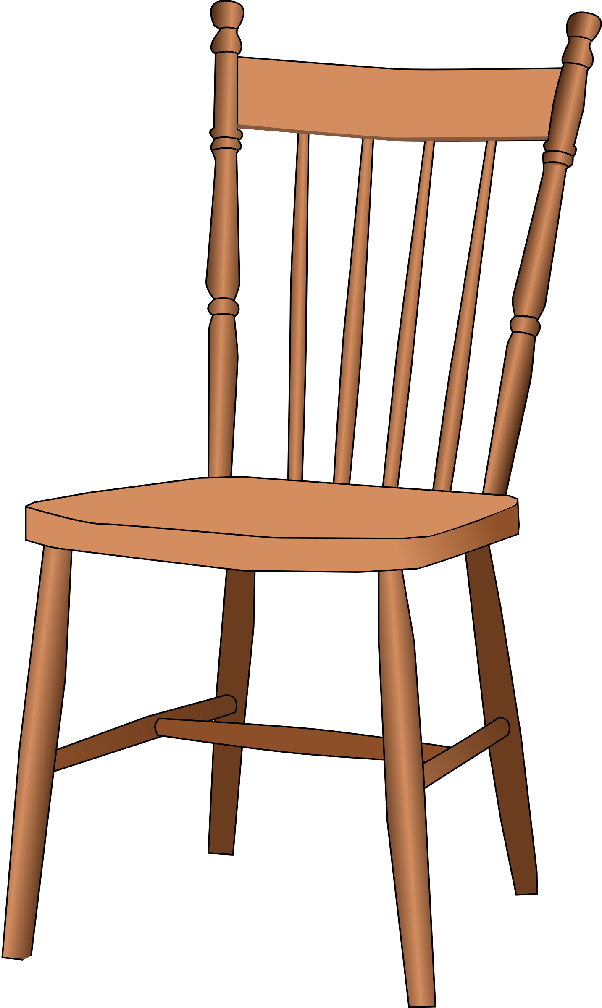
انقر على المصباح لتحصل على تلميح !
(مصنوع من الخشب)
(له أربعة أرجل)
(يستخدم للجلوس)

Slide 8
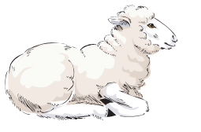
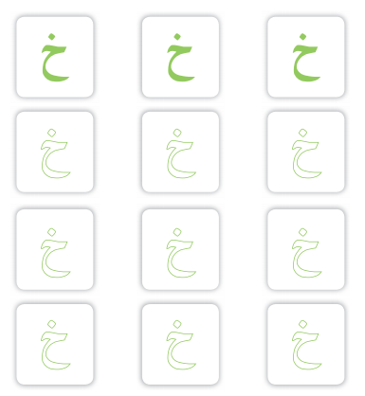
مالون حرف الخاء؟
كم مرة تكرر حرف الخاء؟
ماذا أعرف عن الخروف؟

Slide 9
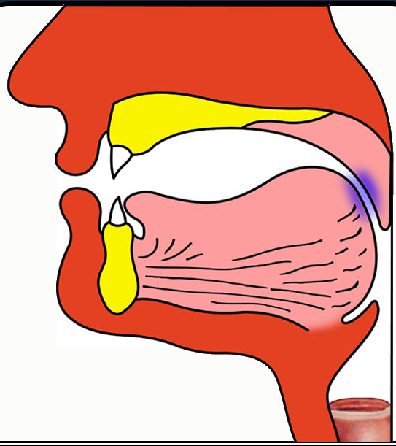

Slide 10
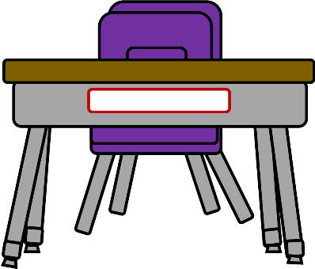

Slide 11
من خلال هذا المكون يتوقع من التلميذ تحقيق الأهداف التالية :
- تتحدث التلميذة عن مضمون الصور.
- تطبق آداب الاستماع أثناء استماعها للنص.

Slide 12
ماهي قوانين التحدث

Slide 13
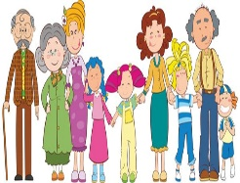
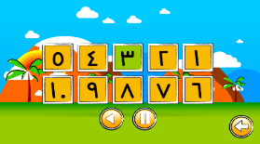
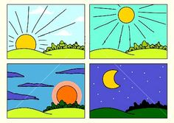
عناصر الصورة
للسؤال عن الأشخاص
للسؤال عن الصوت
للسؤال عن الألوان
للسؤال عن المكان
للسؤال عن العدد
للسؤال عن الزمن

Slide 14
أدوات الاستفهام
متى
ماذا
لماذا
أين
كم
كيف

Slide 15
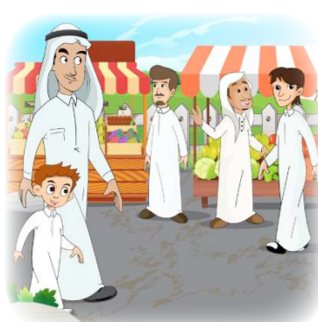
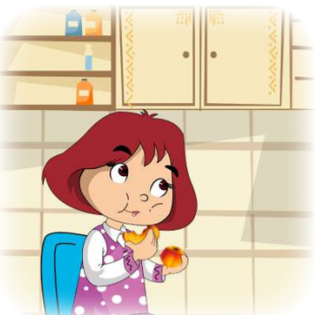
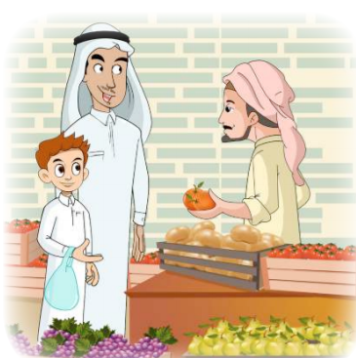
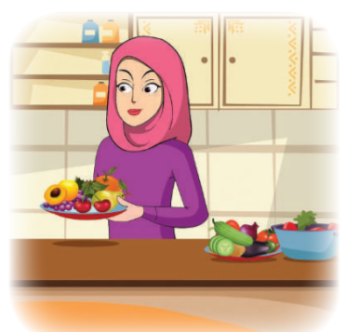

Slide 16
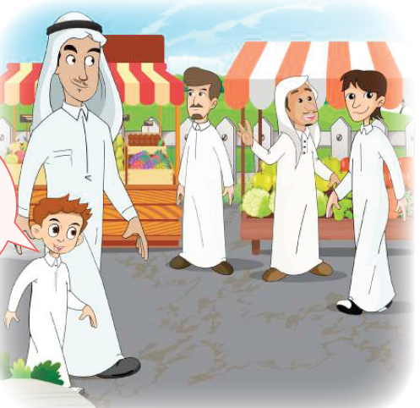
كم عدد الأشخاص في الصورة؟
أين يقف فواز ووالده؟
ما اسم السوق الذي ذهبا إليه؟
لماذا نذهب للسوق ؟

Slide 17
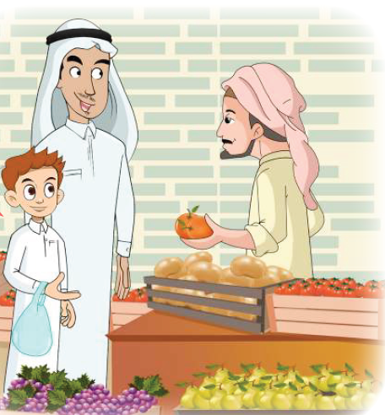
أعدد أنواع الخضار والفواكه في الصورة؟
كيف يحسب البائع ثمن الخضار والفواكه؟
ما أهم المحاصيل الزراعية في المملكة العربية السعودية ؟
ما واجبنا نحو الخالق المنعم علينا بهذه الخيرات؟

Slide 18
ماذا تحمل الأم؟
ماذا يوجد في الطبق الذي على الطاولة ؟
لماذا نغسل الخضار والفواكه قبل أكلها؟
برأيك ماذا سيحدث لمن يأكل الخضار والفواكه دون غسلها؟

Slide 19
ماذا تأكل نورة؟
أعدد آداب تناول الطعام؟
أكمل الحديث قال رسول الله صلى الله عليه وسلم(يا غلام سم الله .........

Slide 20
من خلال هذا المكون يتوقع من التلميذ -ة تحقيق الأهداف التالية :
قراءة النص مقترنًا بالصور قراءة تردادية مع المعلم.
قراءة كلمات الدرس المبرزة قراءة بصرية .

Slide 22
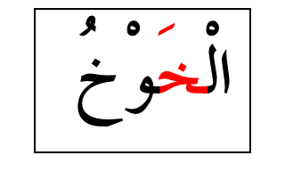
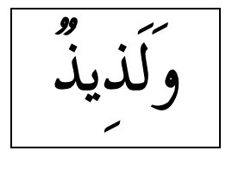
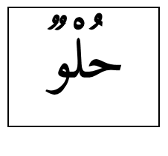
أُرَتِّبُ الْكَلِمَاتِ الآتِيَةَ لِتُصْبِحَ جُمْلَة ً مُفِيدَةً.

Slide 23
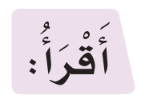

Slide 24
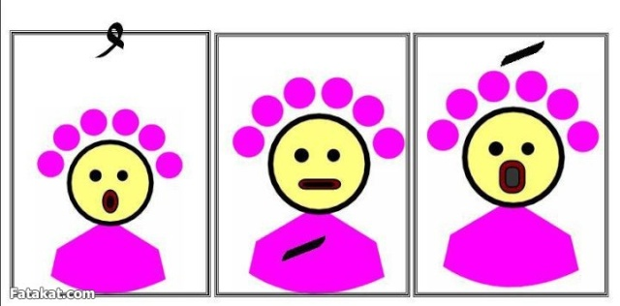
يتوقع من التلميذ - ة تحقيق الأهداف التالية :
قراءة الكلمات التي تحوي الحرف ( خ ) بأوضاعه.
نطق الحرف ( خ ) بحركاته القصيرة .
معرفة الحركات القصيرة وتسميها .

Slide 28
أَخْ
خُ
خِ
خَ

Slide 29
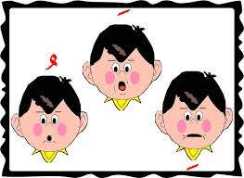
من خلال هذا المكون يتوقع من التلميذ – ة تحقيق الأهداف التالية :
1- تميز بين الحركة القصيرة والمد .

Slide 30
كم نوعًا من أنواع التنوين
خٍ
خ
خًا

Slide 31
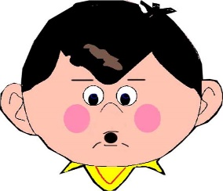
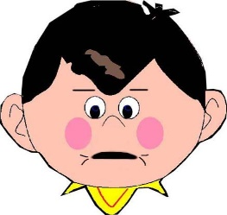
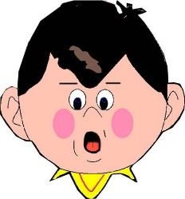
و
ي
ا
خُُو
خِيـ
خَا

Slide 32
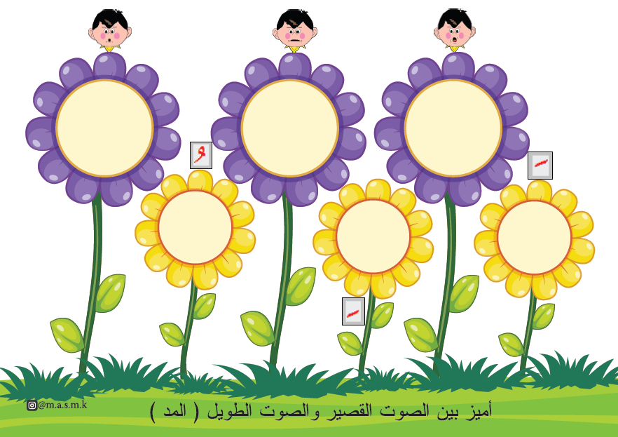
خُو
خِيـ
خَا
خ
خ
خ

Slide 33
ماذا تعلمنا في درسنا
هذا اليوم ؟

Slide 34
اليوم :
التاريخ : / / 1442هـ
الحصة : الاولى
المكونات :

Slide 35
قوانين التعلم

Slide 36
طالبة تسأل طالبة عن غلاف الوحدة

Slide 37
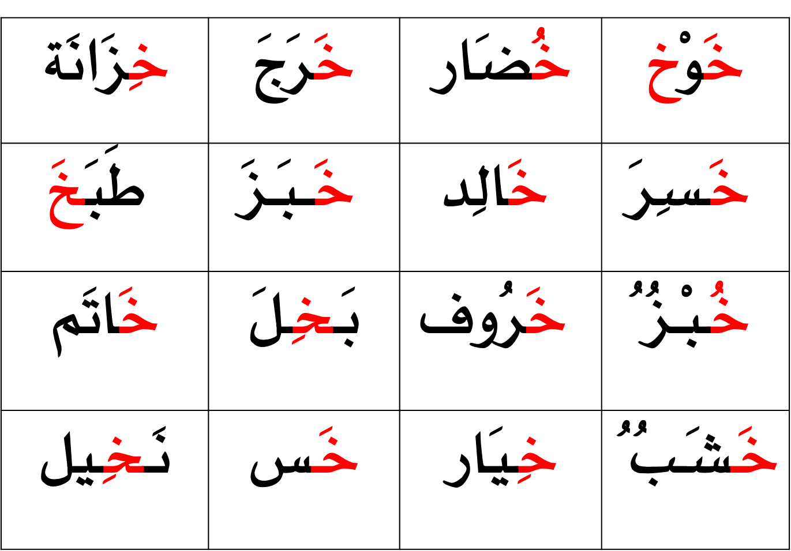

Slide 38
من خلال هذا المكون يتوقع من التلميذ-ة تحقيق الأهداف التالية
1- تتبع الطريقة الصحيحة لكتابة الحرف .
2- كتابة حرف ( خ ) كتابة صحيحة .

Slide 39
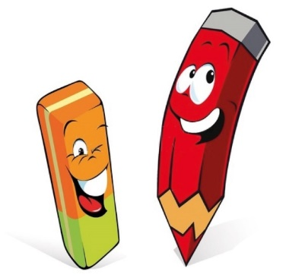
خطوات رسم الحرف
أنظر لمعلمتي وهي ترسم حرف خ .
أرسم في الهواء حرف خ .
أرسم حرف خ على السبورة الخاصة بي رسما صحيحا على السطر.

Slide 41
1- ألتزم الجلسة الصحيحة أثناء الكتابة .
2- أكتب في مكان تكون إضاءته جيدة .
3- أضع القلم بين السبابة والإبهام مستندا على الوسطى .
أتبع الإرشادات التالية عند الكتابة :
4-أتجنب ضغط القلم بشدة على الورقة .
5- أضع قدميّ كلتيهما على الأرض .

Slide 45
رَّ
مَّـ
ـفَّـ

Slide 48
من خلال هذا المكون يتوقع من التلميذ- ة تحقيق الأهداف التالية
1- التعرف على حرف ( خ ) في الكلمة المكتوبة .
2- رسم دائرة حول حرف ( خ ) في الكلمة .
3- كتابة حرف ( خ ) في المكان المخصص.

Slide 49
ـخ
خَـ
خ
ـخُـ
خَـ

Slide 52
إملاء منظور
قَالَتْ نُورَةُ : الْخَوْخُ حُلْوٌ وَ لَذِيذٌ .

